Slide 1
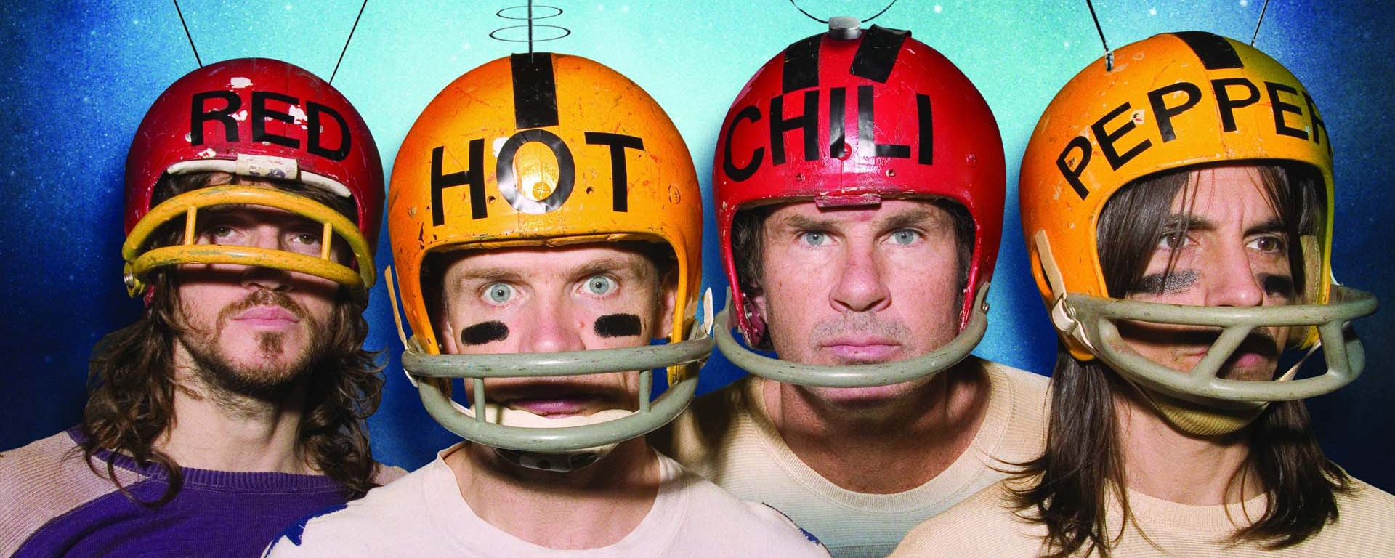

José Lucas Marinho Queiroz
‘Can´t Stop’

Slide 2
José Lucas Marinho Queiroz
Desde o início da minha adolescência a música foi algo bastante relativo, pois não tinha um estilo preferido, foi nesse tempo com uma banda com um ritmo bem diferenciado me encantou.
~ Red Hot Chili Peppers
Porquê?

Slide 3
José Lucas Marinho Queiroz
Humor
Relação
Conhecimento
Alegria
Comunicação
Inglês
Empatia
Sonhos
História
Porquê?
Influências

Slide 4
José Lucas Marinho Queiroz
- Design;
- Filtros de informações;
- Como usá-las;
- Criatividade.
Porquê?
Influências
Dificuldades

Slide 5



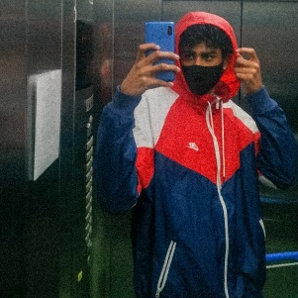


José Lucas Marinho Queiroz
O tal do Lhèéoohzin
Jorge
Gabriel
Lucas
Glauber
Thiago
Porquê?
Influências
Dificuldades
Agradecimentos

